Slide 1

Inspiration
together，on the way
队 长：孙艳涛
项目经理：李佳雯 陈维洁
UI设 计：孙佳婧 朱贝贝
产品测试：赵 浩 刘志男
技术总监：孙艳涛 伊秀娟

Slide 2
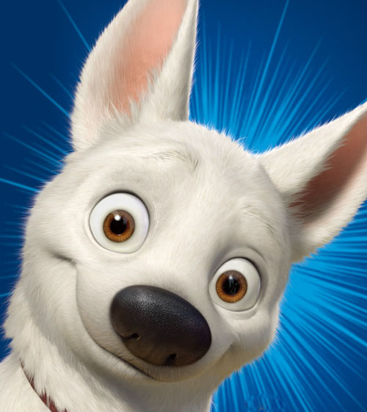
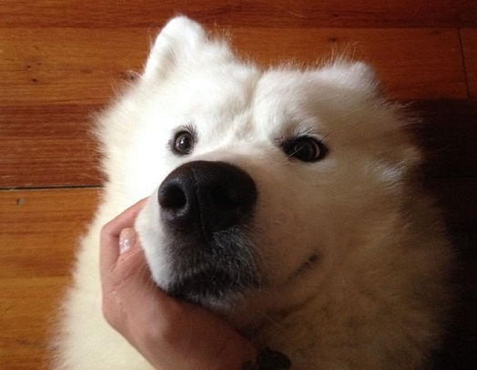
Thinking。。
What ?
RunningDog
。。。。。
RunningDog

Slide 3
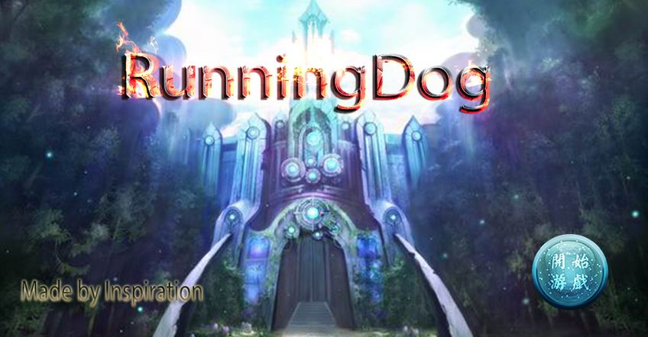
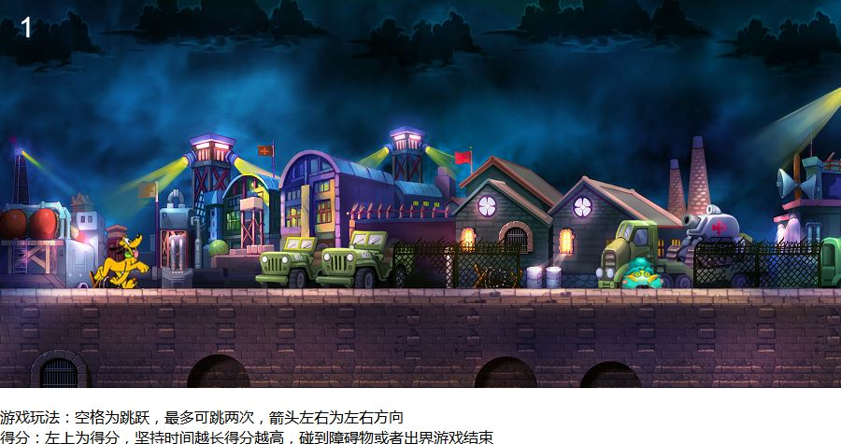
Playing

Slide 4
李佳雯：Duang！！！
刘志男: 。。。。。。
Feeling
伊秀娟：这一天天的！！！
陈维洁：困成狗！！！！
赵 浩：都干嘛了？？？
朱贝贝：吃饭睡觉打痘痘。。。
孙艳涛：Damned！！！
孙佳婧：同上！！！

Slide 5

谢
谢

